Slide 1
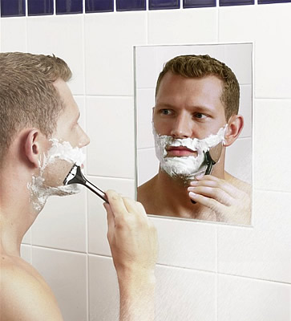
Mi padre se afeita
Mi padre…

Slide 2
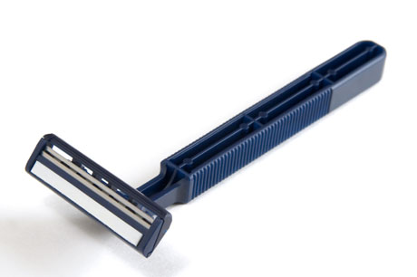
Se afeitan
Mis hermanas usan la navaja y ellas…

Slide 3
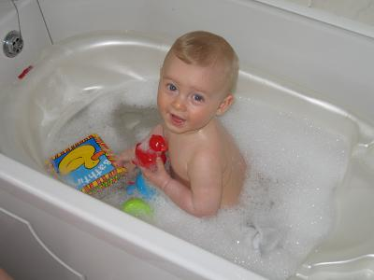
Se baña
Pepito está en la bañera y él…

Slide 4
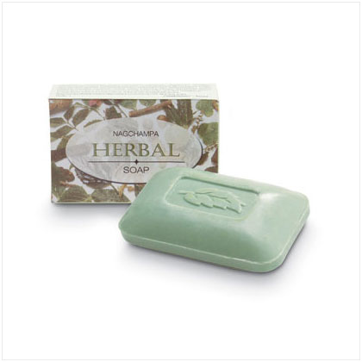
Me lavo
Yo uso el jabón y yo…

Slide 5
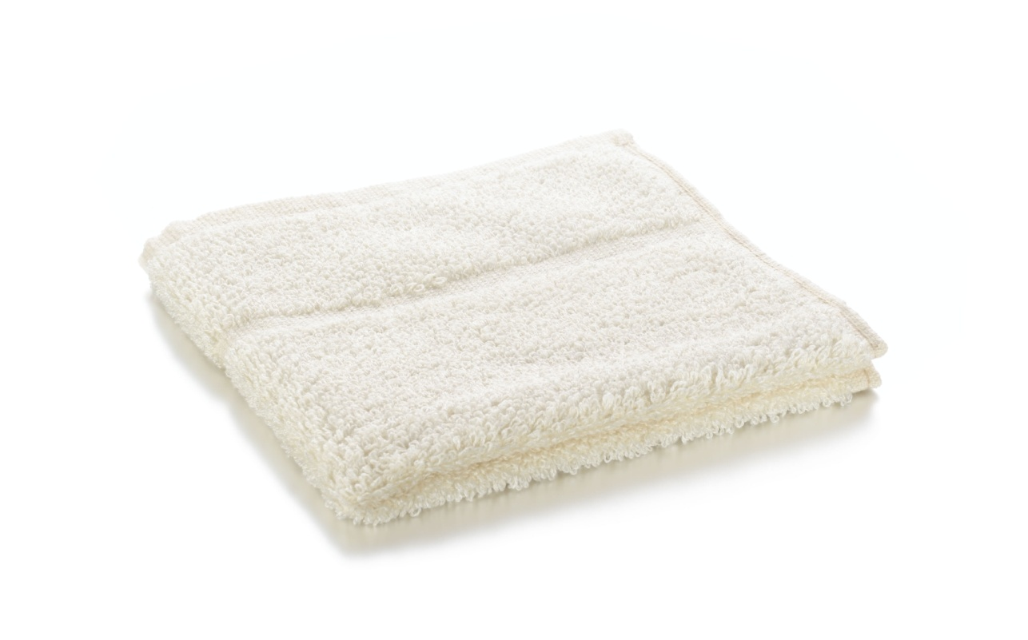
Se seca
Carmen usa la toalla y ella…

Slide 6
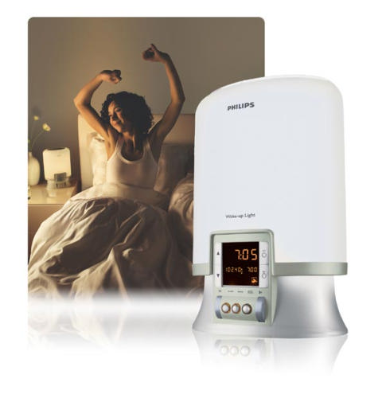
Se despierta
Susana se levanta.
Ella…

Slide 7
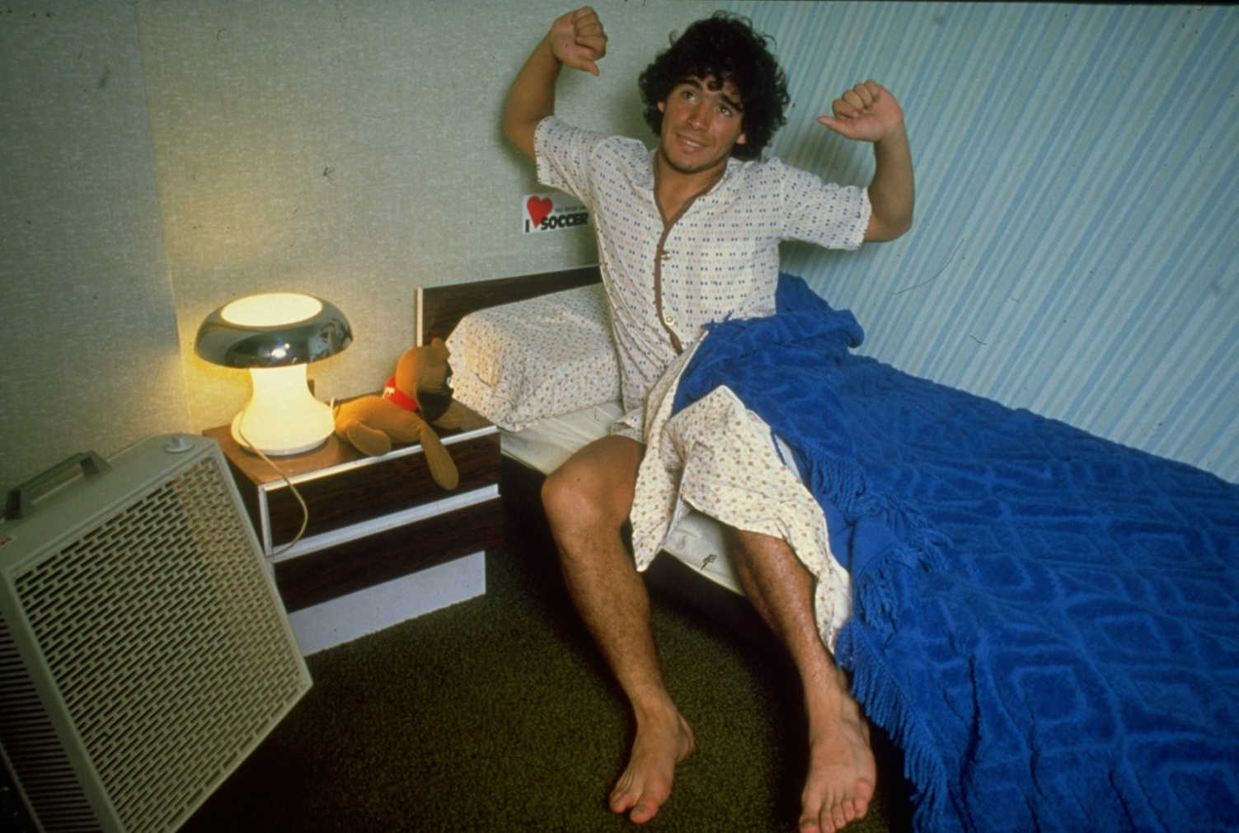
Se levanta
José sale de la cama

Slide 8
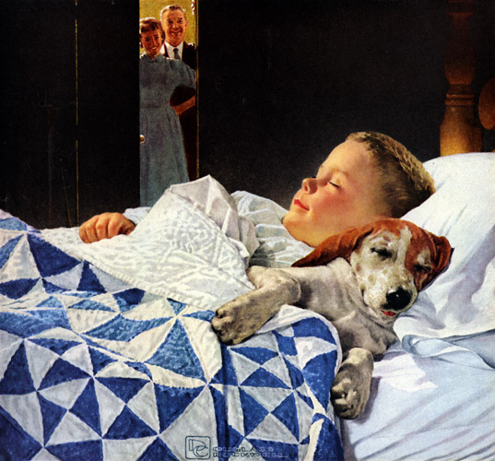
Se acuesta
Joelito duerme por la noche.

Slide 9
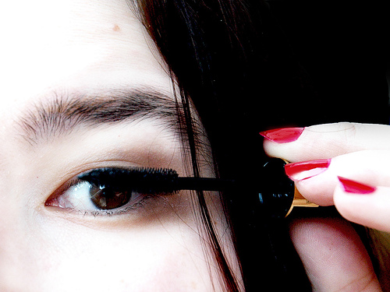
Se maquilla
Anita usa los cosméticos. Ella…

Slide 10
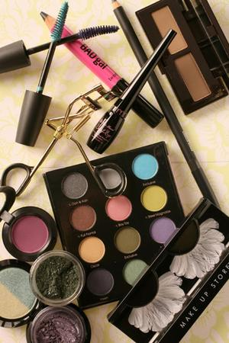
Nos maquillamos
Tú y yo usamos el maquillaje

Slide 11
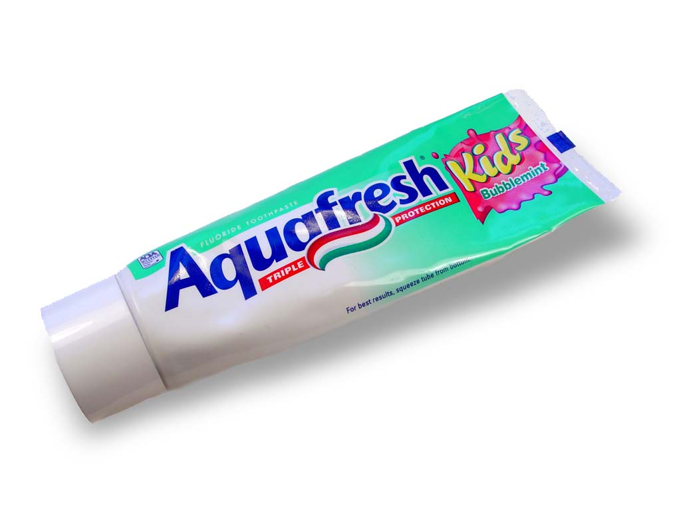
Te cepillas los dientes
Tú te lavas los dientes con

Slide 12
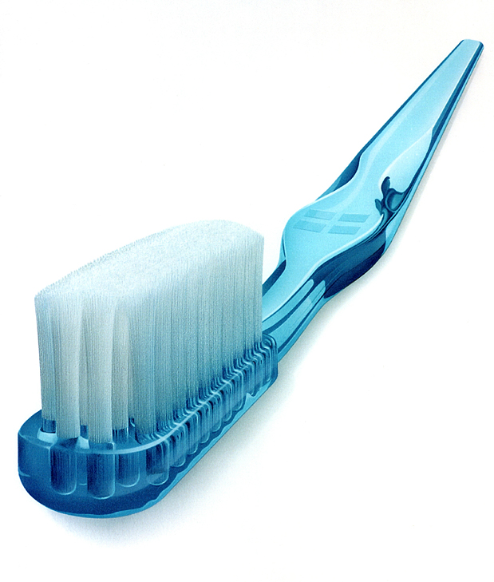
Me lavo los dientes
Me cepillo los dientes con el cepillo de dientes. Yo…

Slide 13
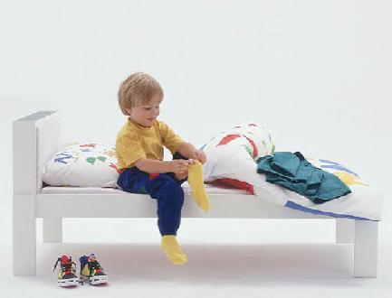
Se viste
Se pone la ropa. Pablito…

Slide 14
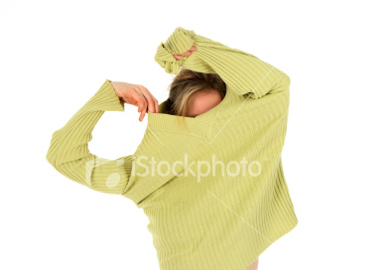
Se quita la ropa
Ana NO se viste. Ella…

Slide 15
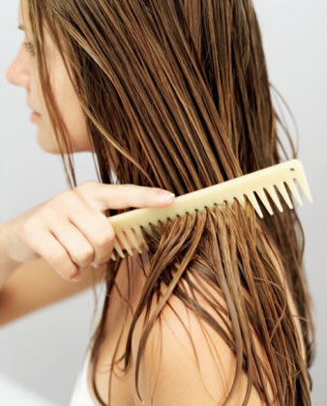
Se peina
Marta usa un peine. Ella…

Slide 16
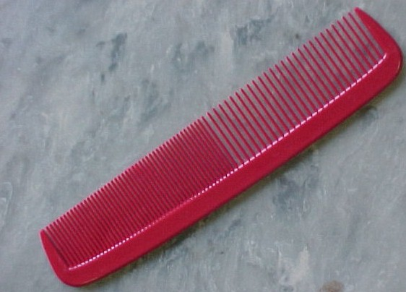
Nos peinamos
Usamos el peine. Nosotros…

Slide 17
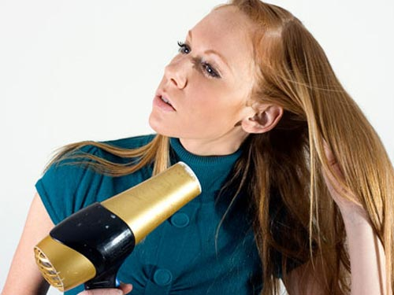
Me seco el pelo
Yo uso la secadora de pelo y yo…

Slide 18
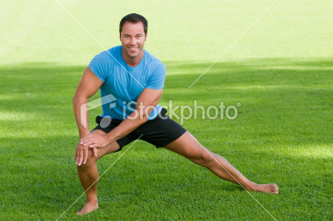
Se estira
Pedro hace ejercicios antes de jugar. Pedro…

Slide 19
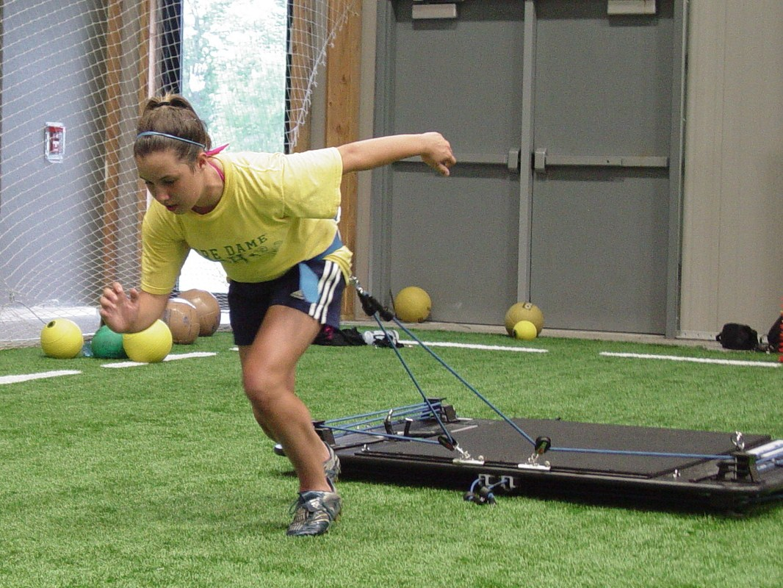
Se entrena
Ella practica mucho antes de jugar. Ella…

Slide 20
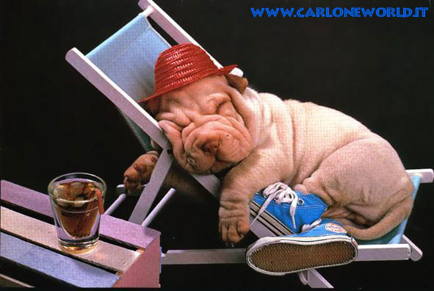
Se relaja
Leonardo no trabaja.

